Slide 1







Slide 2

Decía un dicho popular que nadie es tan pobre para no poder regalar una sonrisa ni tan rico para no necesitarla y, aún, no he conocido a nadie que no esté de acuerdo con tal afirmación. Las sonrisas casi siempre son agradables: es como si, al recibir una, viniera con ella también un halo de energía positiva que provoca en nosotros distintas emociones.

Slide 3
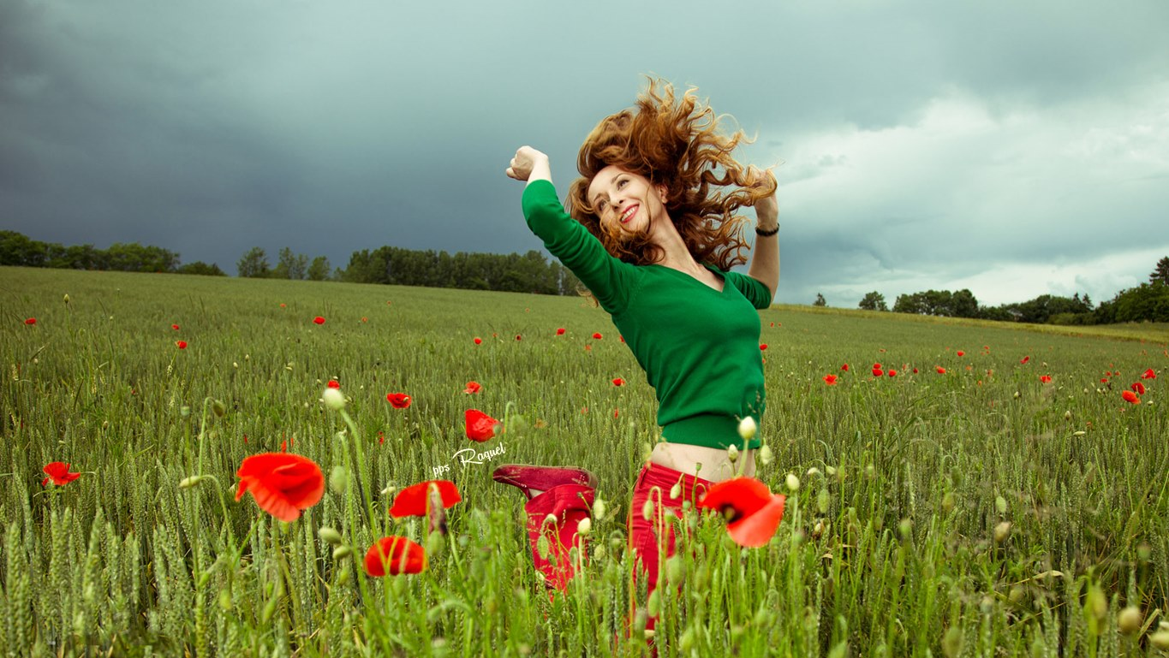

Slide 4


Slide 5
La emoción que puedes llegar a sentir al recibir una sonrisa depende, fundamentalmente, de dos factores: por un lado, qué supone la otra persona para ti; por otro lado, cómo te encuentras en ese momento. En cualquiera de los dos casos, una sonrisa puede calmar, curar, animar, alegrar, abrazar e incluso, en pequeñas ocasiones, doler.

Slide 6
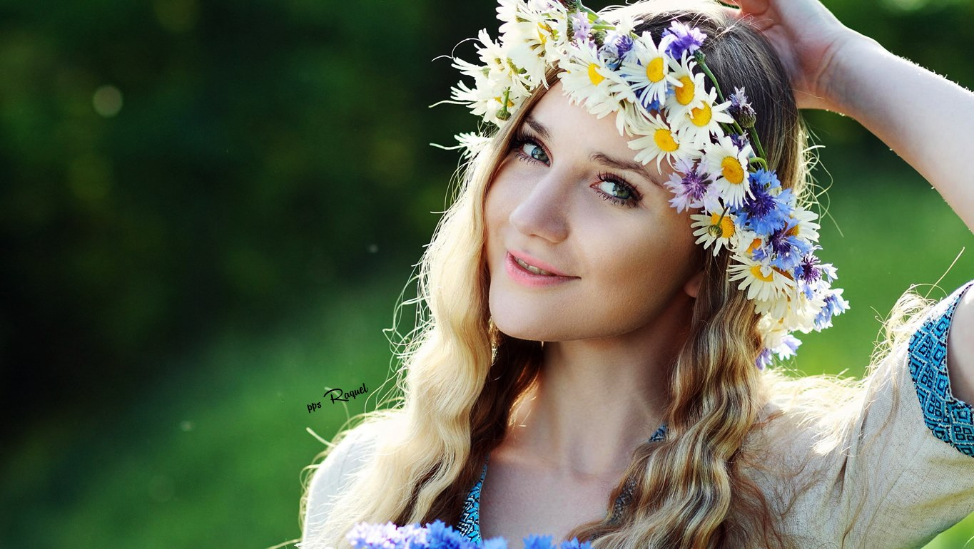

Slide 7


Slide 8
Hay personas que están en nuestra vida porque, ante todo, saben cómo hacernos reír. Ellas tienen el don especial de saber cuando y de que manera hacerlo y llegan sonriendo justo cuando más necesitas esas sonrisas. Esto que, para mí, es un don es de suma importancia por los beneficios que todos sabemos que tiene reírse para nuestro bienestar.

Slide 9


Slide 10


Slide 11
Alguien que logre hacerte reír cuando menos ganas tienes, se lo merece todo. Y se lo merece todo porque te está transmitiendo con ello su fuerza, sus ganas de vivir y de que vivas: no olvidaremos nunca esas sonrisas que nos hicieron o nos hacen sentir vivos.

Slide 12


Slide 13
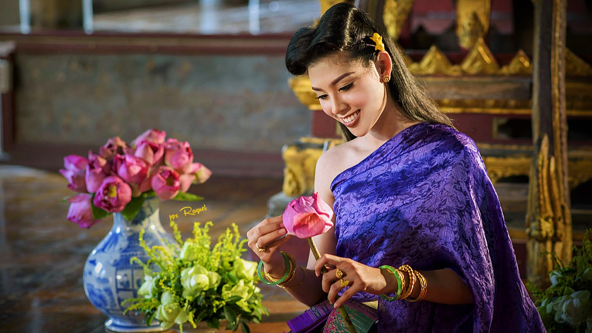

Slide 14
Tampoco podremos decir nunca adiós a las sonrisas que supieron o saben como llegar y darle la vuelta al peor de tus días: siempre, siempre existirán aquellas personas que se queden justamente por esa sonrisa y quienes se vayan dejando aquella foto que tomaron tus ojos mientras sonreía.

Slide 15


Slide 16


Slide 17
El recuerdo es una de esas cosas que siempre debemos mirar desde su lado positivo para querernos y desde su lado negativo para aprender. Bien, cuando una sonrisa y con ella, una persona nos llega y nos hace felices, se queda para siempre en nuestra pequeña bolsa de recuerdos.

Slide 18


Slide 19


Slide 20
Y aquí llega el momento de discernir, de eliminar lo que nos pudo hacer daño y nos puede seguir haciéndolo, las caras tristes que empañan esas sonrisas de las mismas caras que nos hicieron reír. Es la hora de aferrarse a un recuerdo a partir de una sonrisa y no de una lágrima, el instante de no empañarla con dolor por muy duro que sea; seguir avanzando. Borrón y sonrisa nueva

Slide 21
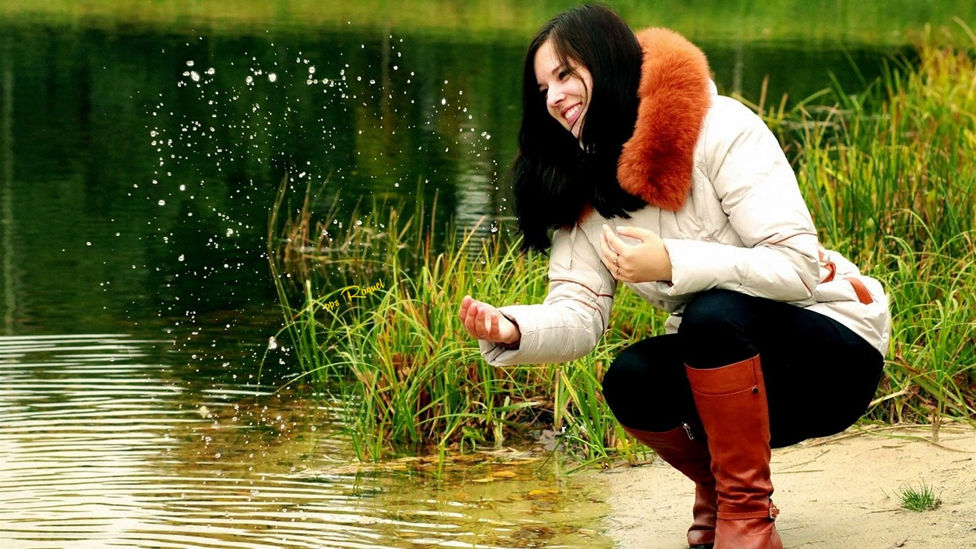

Slide 22


Slide 23
Así, por encima del dolor y, por supuesto, sin dolor, porque nos hace felices, dame una sonrisa que yo puedo con todo. Sí, plántatela en la cara y pónsela en la frente. Sonríele al día que más necesites borrar y menos quieras olvidar: la vida no va a esperarte a que te lamentes más de lo necesario, aunque apriete por dentro.

Slide 24


Slide 25
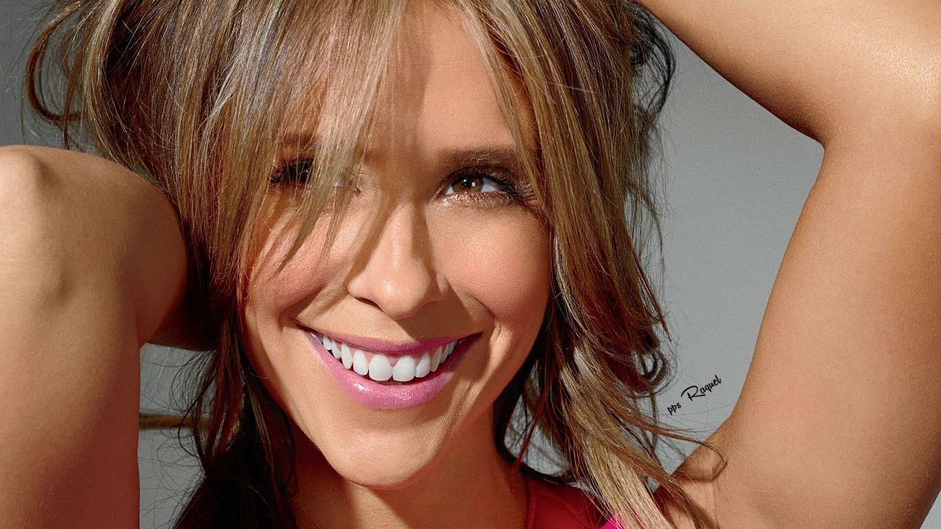

Slide 26
Más allá de lo que ocurra, borrón y sonrisa nueva. Porque dicen que en la vida todo pasa mejor o peor y que la clave es la actitud: habrá situaciones que nos obliguen a ser muy fuertes, otras que nos hagan sentir que estamos volando; pero de cómo enfrentes ambas situaciones saldrá tu resultado.
Autor del texto : Desconocido

Slide 27



Slide 28









¿Te ha gustado?
Puedes ver más entrando
Aquí
Además puedes recibir powerpoints en tu correo electrónico suscribiéndote aquí:
Esta presentación powerpoint ha sido creada y compartida única y exclusivamente para mispps.com

